Slide 1



мовно-літературна освітня галузь ДСБСО (зарубіжна література)

Slide 2


Навчально-методичне забезпечення
НУШ 23/24:
зарубіжна література
Сайт РОІППО
Марія Лавренчук

Slide 3

Навігатор по сайту РОІППО
АЛГОРИТМ
Діяльність
Методична діяльність Галузеві віртуальні кабінети
Лабораторія суспільно-гуманітарної освіти
Мовно-літературна освітня галузь
https://roippo.org.ua/ua/diialnist/metodychna-diialnist/haluzevi- predmetni-virtualni-kabinety
Марія Лавренчук

Slide 4
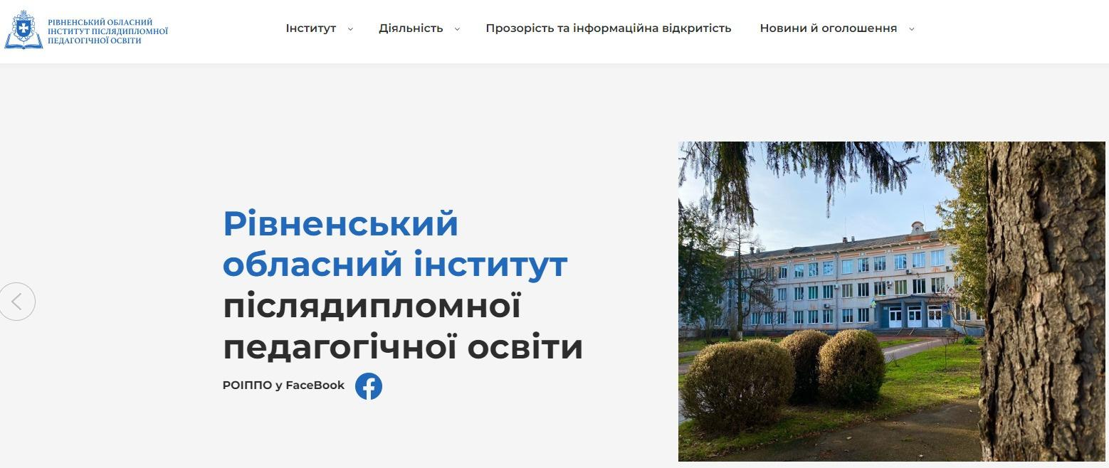

сайт РОІППО
Марія Лавренчук

Slide 5
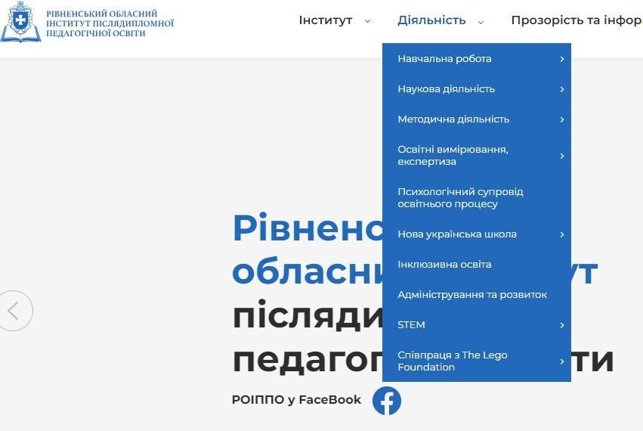

Діяльність
Марія Лавренчук

Slide 6
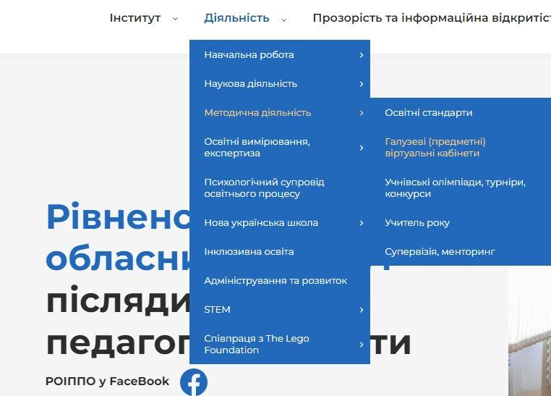
Методична діяльність
Марія Лавренчук

Slide 7
віртуальні кабінети
Марія Лавренчук

Slide 8
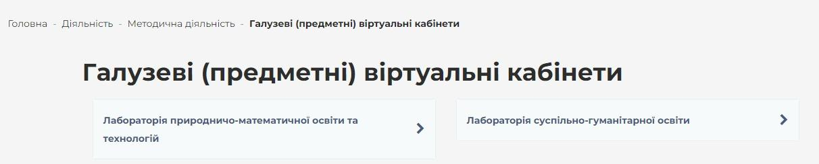
лабораторія суспільно- гуманітарної освіти
Марія Лавренчук

Slide 9
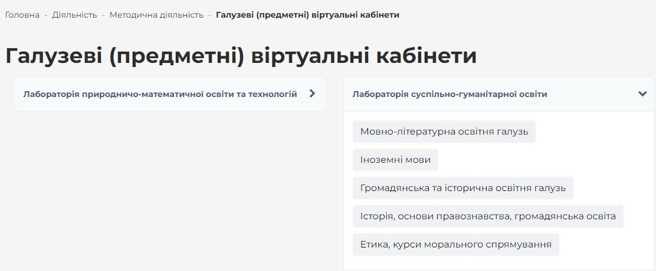

мовно-літературна освітня галузь
Марія Лавренчук

Slide 10
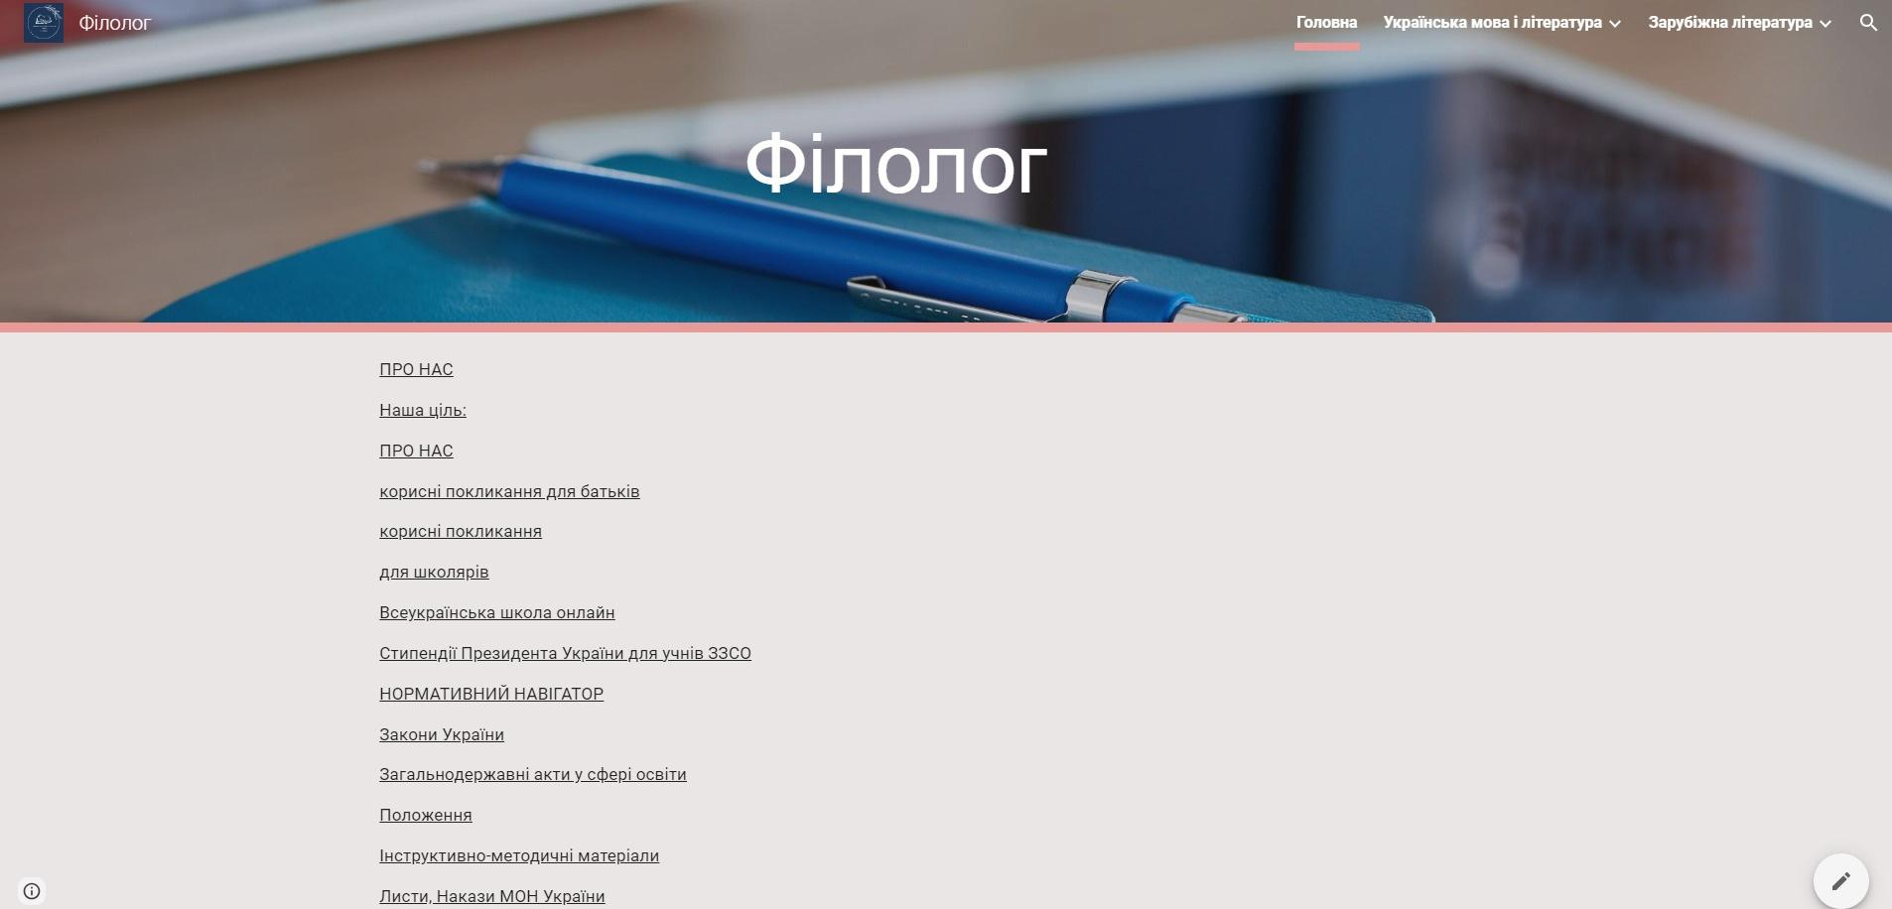
сайт філолог
Марія Лавренчук

Slide 11
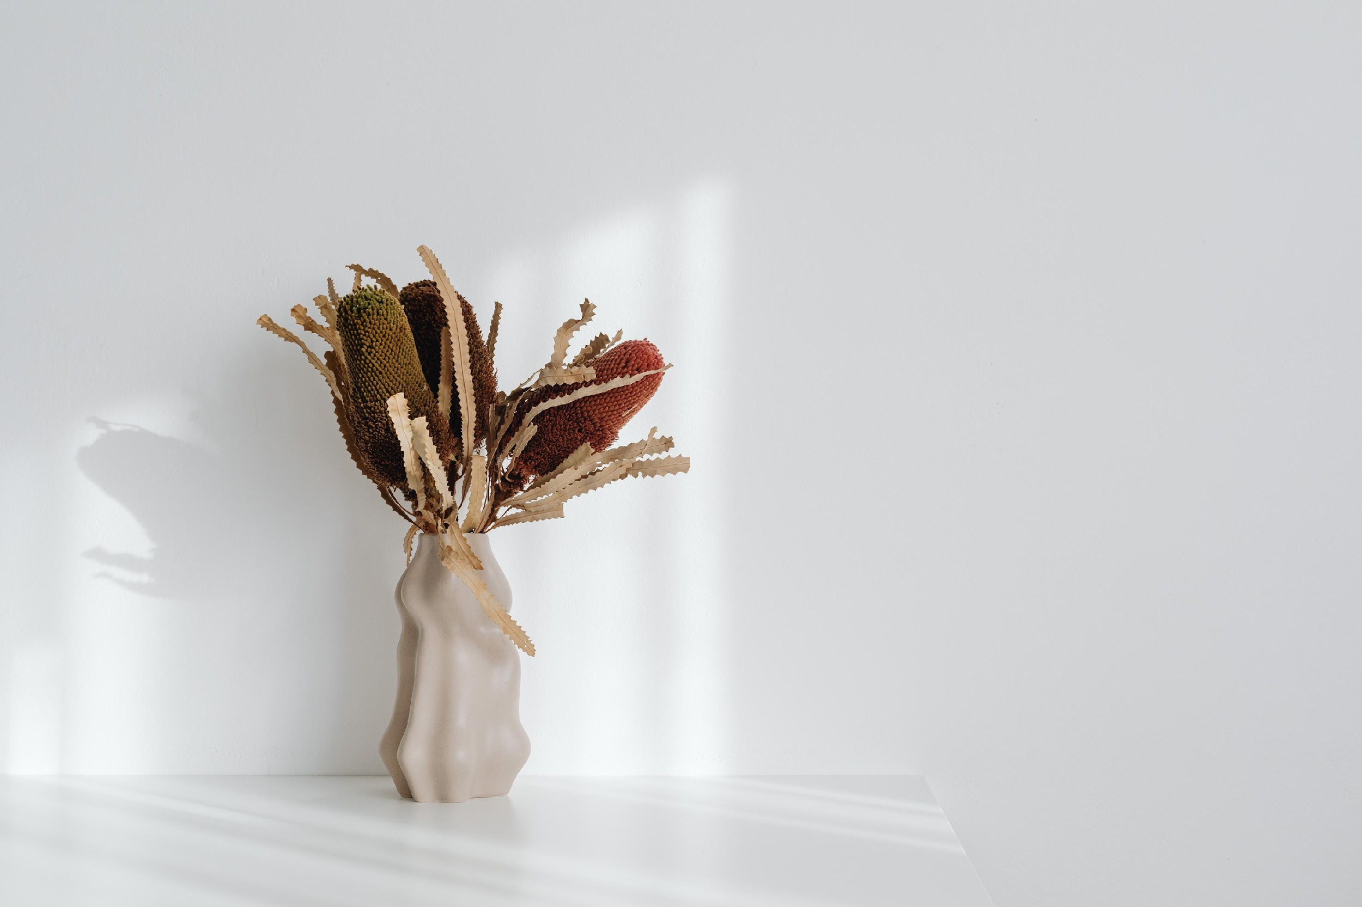
Актуальні питання навчання у 5,6 класах НУШ
проблема підручників, коли будуть надруковані підручники?...
Марія Лавренчук

Slide 12
Що таке індекси? Чи позначати їх у журналах?
13. Обов’язкові результати навчання учнів позначено індексами, в яких:
скорочений буквений запис означає освітню галузь, до якої належить обов’язковий результат навчання; цифра на початку індексу вказує на порядковий номер року навчання (класу), на завершення якого очікується досягнення результату навчання;
перша цифра після буквеного запису до крапки означає номер групи результатів навчання;
цифра після крапки означає номер загального результату навчання;
наступна цифра означає номер конкретного результату навчання;
остання цифра означає номер орієнтира для оцінювання відповідного навчального результату.
6 МОВ 1. 1.1 - 1
Марія Лавренчук

Slide 13

Батьки про
5 клас НУШ
Віра Коткова: враження від навчання у 5 класі НУШ : https://osvita.ua/blogs/89 204/
Марія Лавренчук

Slide 14
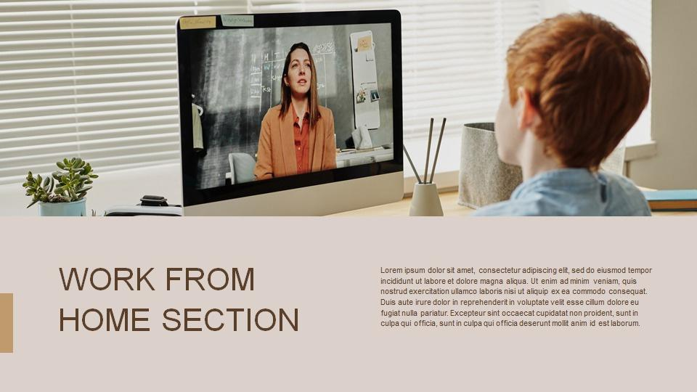
"...перенавантаження творами, які змінюються як у калейдоскопі, не встигнувши залишити жодного сліду ані у пам’яті, ані у серці. До цього всього додалася ще й жахлива організація процесу самим вчителем. Завдання в класрум додавалися на місяць вперед, і не завданнями, а оголошеннями, посилання на сторінки, які
потрібно читати..."Віра Коткова

Slide 15


Slide 16

Вікторія Туряниця Свалява 2023

Slide 17
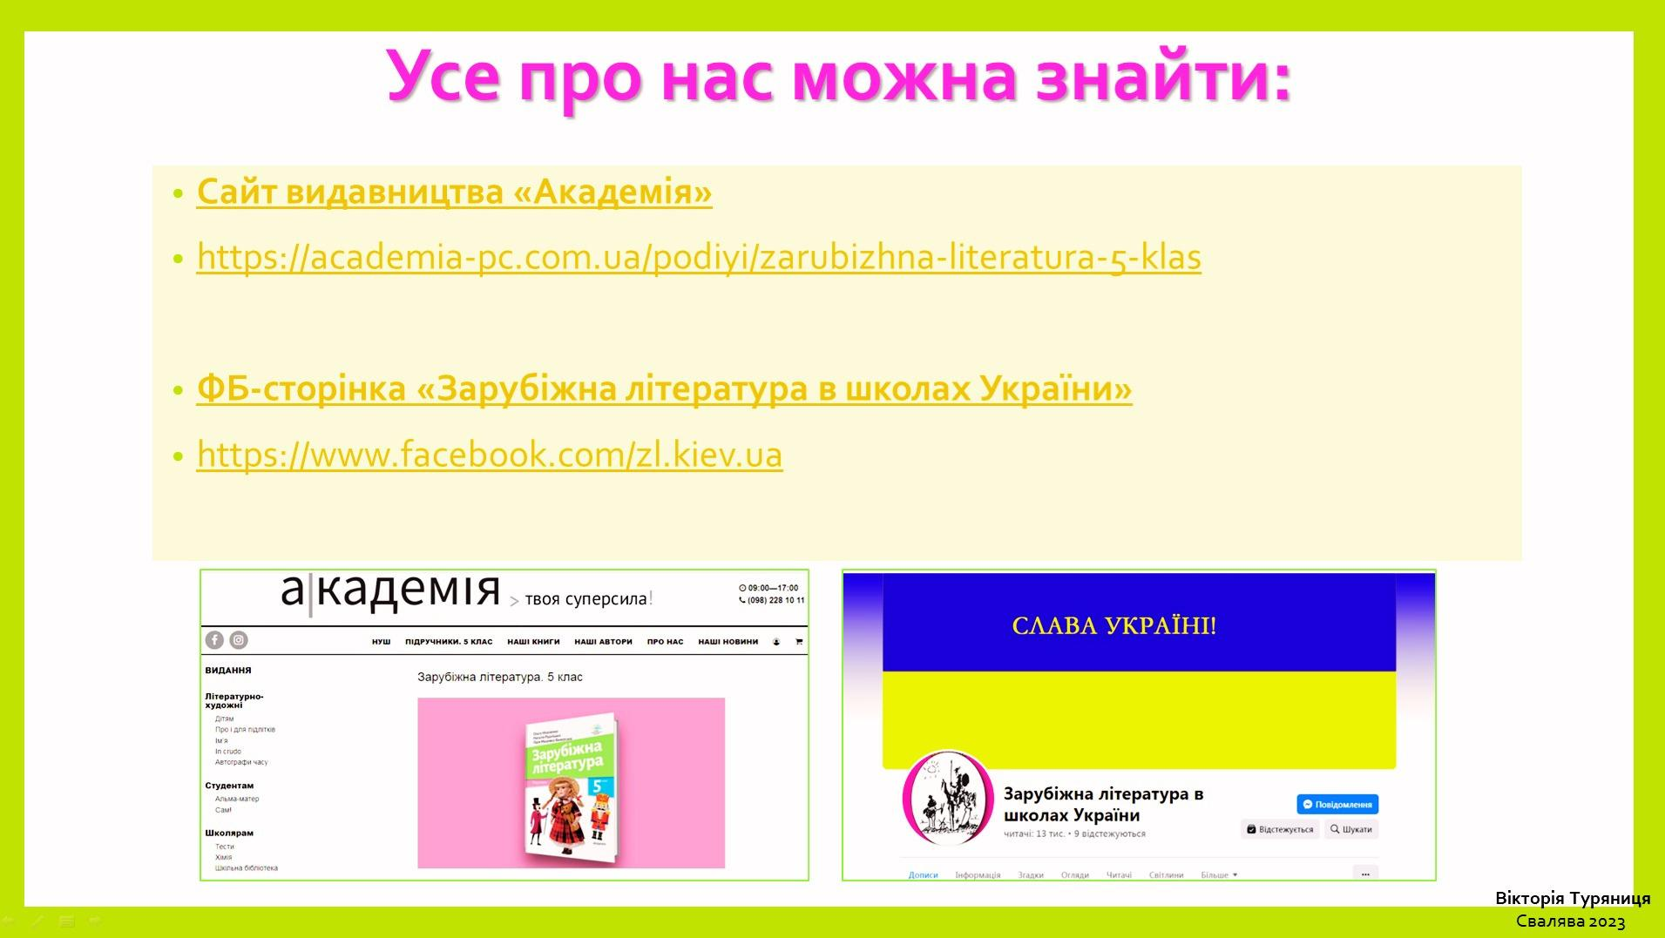
Вікторія Туряниця Свалява 2023

Slide 18
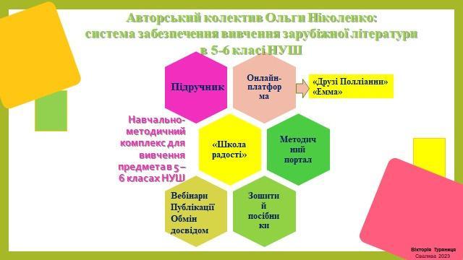
Вікторія Туряниця Свалява 2023

Slide 19
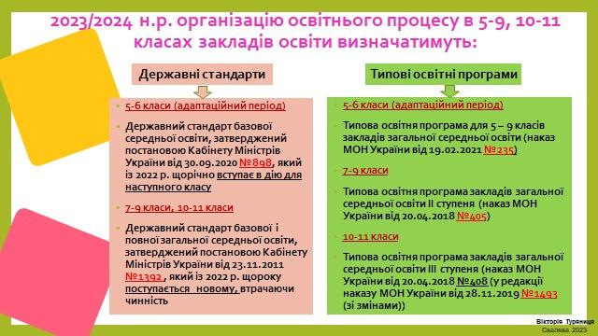
Вікторія Туряниця Свалява 2023

Slide 20
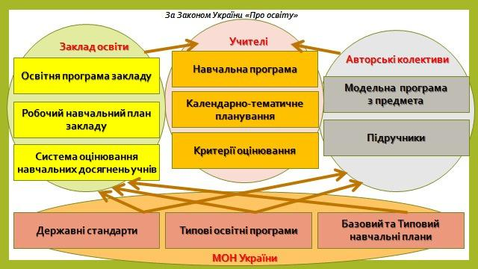
В ктор я Туряниця Свалява 2023

Slide 21
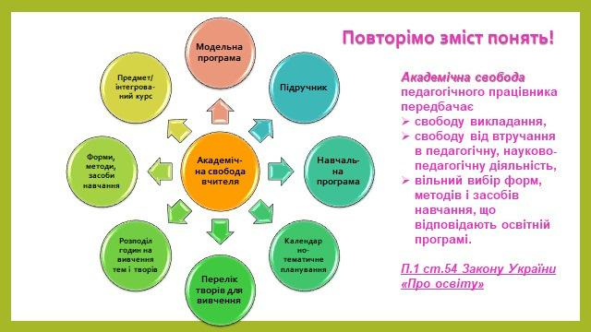
Вікторія Туряниця, Свалява 2023

Slide 22
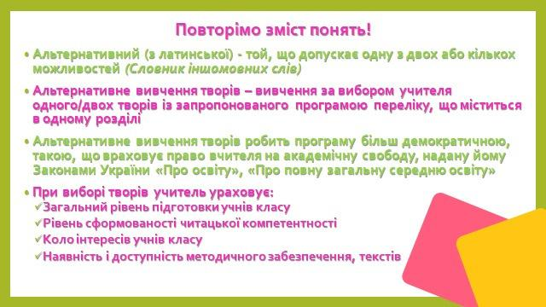
Вікторія Туряниця, Свалява 2023

Slide 23
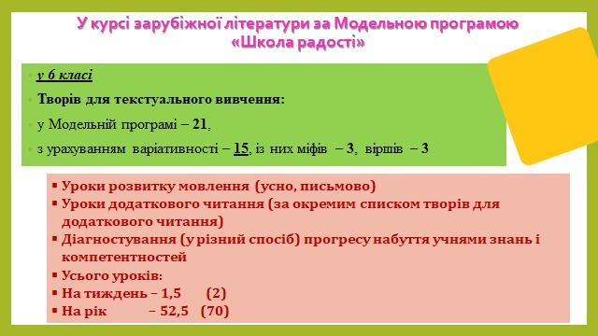
Вікторія Туряниця, Свалява 2023

Slide 24
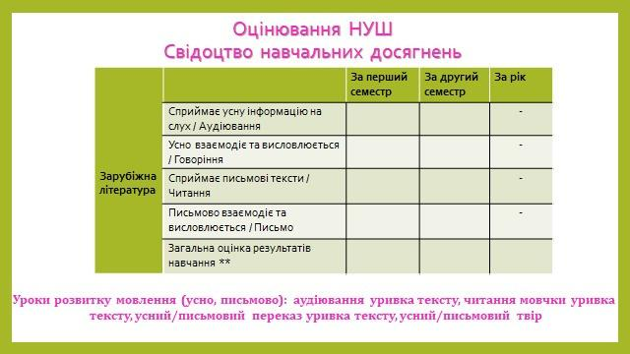
Вікторія Туряниця, Свалява 2023

Slide 25
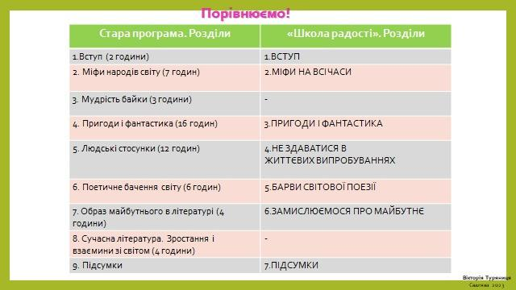
Вікторія Туряниця, Свалява 2023

Slide 26
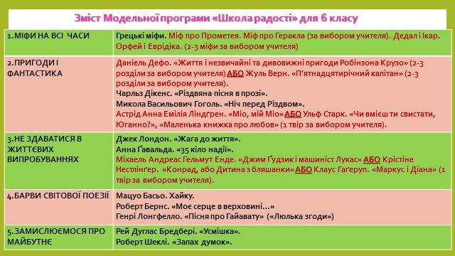
Вікторія Туряниця Свалява 2023

Slide 27
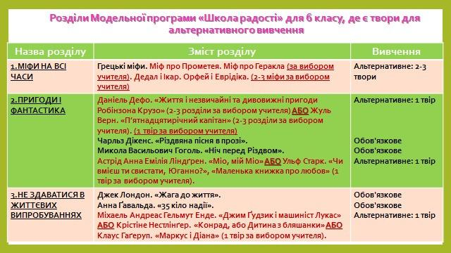
Вікторія Туряниця Свалява 2023

Slide 28
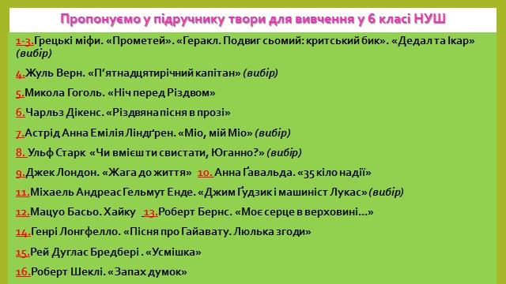
Вікторія Туряниця Свалява 2023

Slide 29

Вікторія Туряниця Свалява 2023

Slide 30
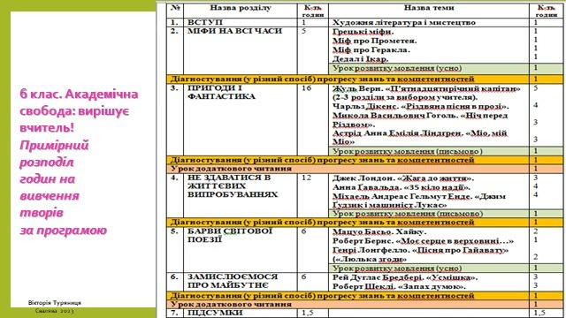

Slide 31
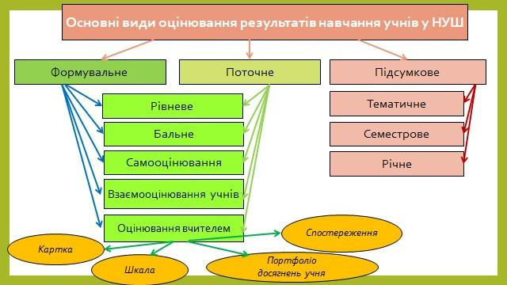
Вікторія Туряниця Свалява 2023

Slide 32
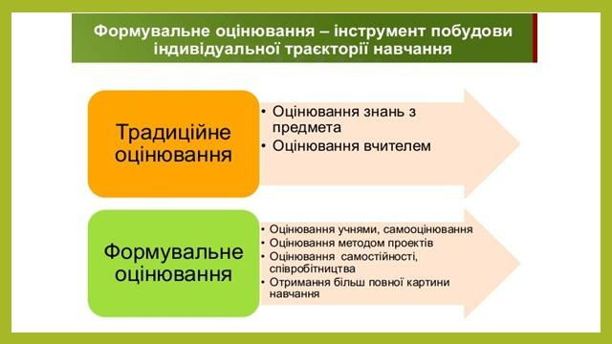
Вікторія Туряниця Свалява 2023

Slide 33
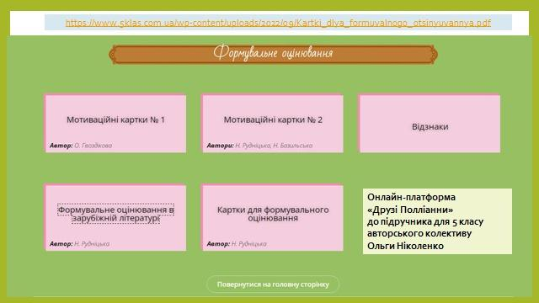
Вікторія Туряниця Свалява 2023

Slide 34
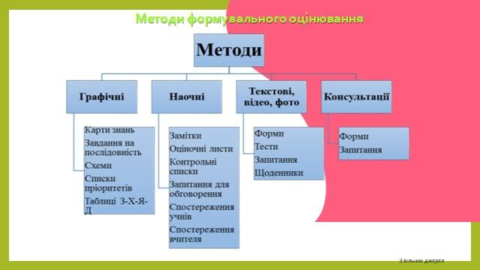
Вікторія Туряниця Свалява 2023

Slide 35
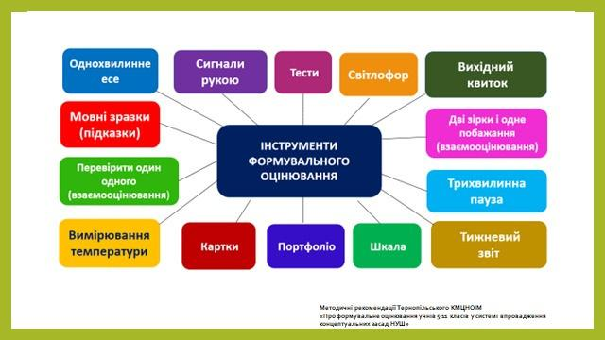
Методичні рекомендації Тернопільського КМЦНОІМ
«Про формувальне оцінювання учнів 5-11 класів у системі впровадження концептуальних засад НУШ»

Slide 36
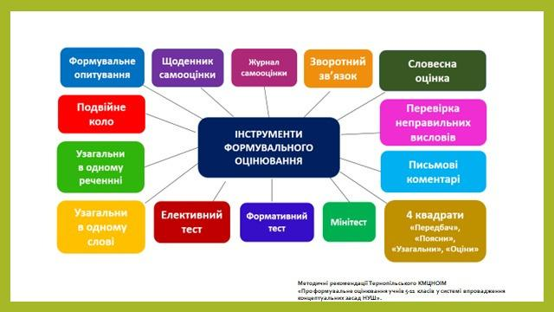
Методичні рекомендації Тернопільського КМЦНОІМ
«Про формувальне оцінювання учнів 5-11 класів у системі впровадження концептуальних засад НУШ»

Slide 37
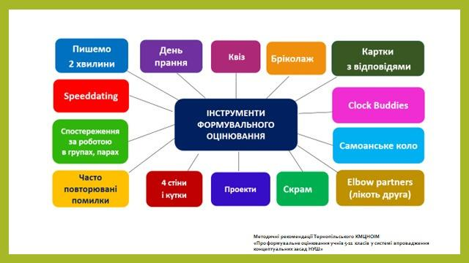
Методичні рекомендації Тернопільського КМЦНОІМ
«Про формувальне оцінювання учнів 5-11 класів у системі впровадження концептуальних засад НУШ»

Slide 38
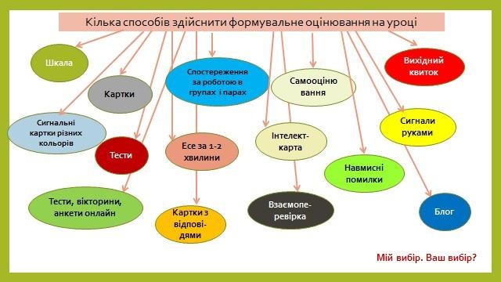
Вікторія Туряниця Свалява 2023

Slide 39
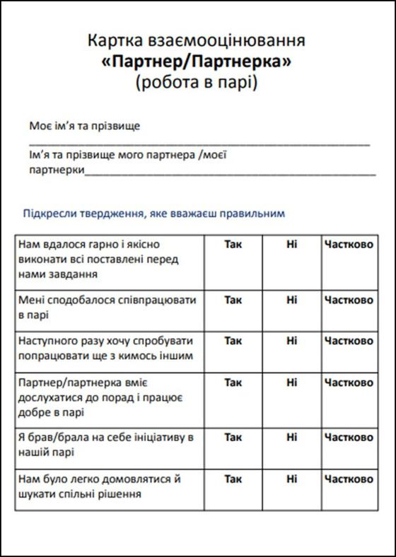
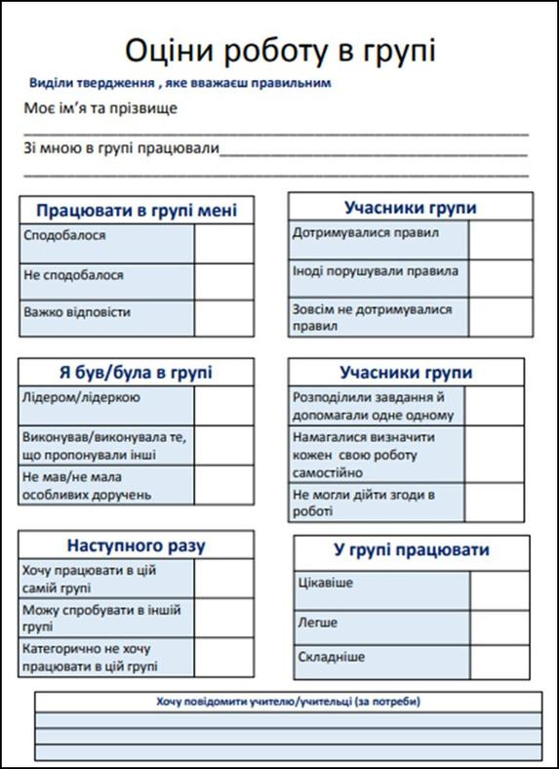
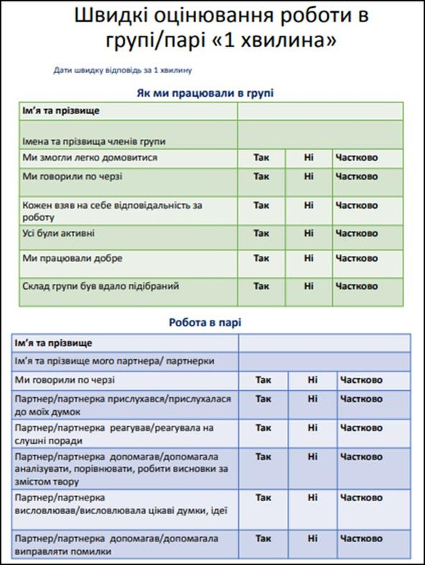
Самооцінювання і взаємооцінювання – важливі складові формувального оцінювання: https://www.5klas.com.ua/wp- content/uploads/2022/09/Kartki_dlya_formuvalnogo_otsinyuvannya.pdf авторка Наталія Рудніцька

Slide 40
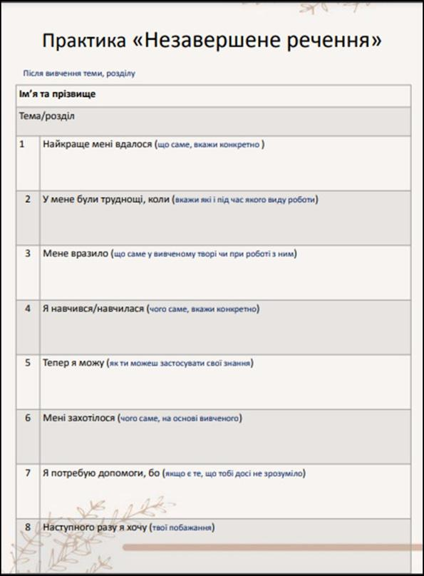
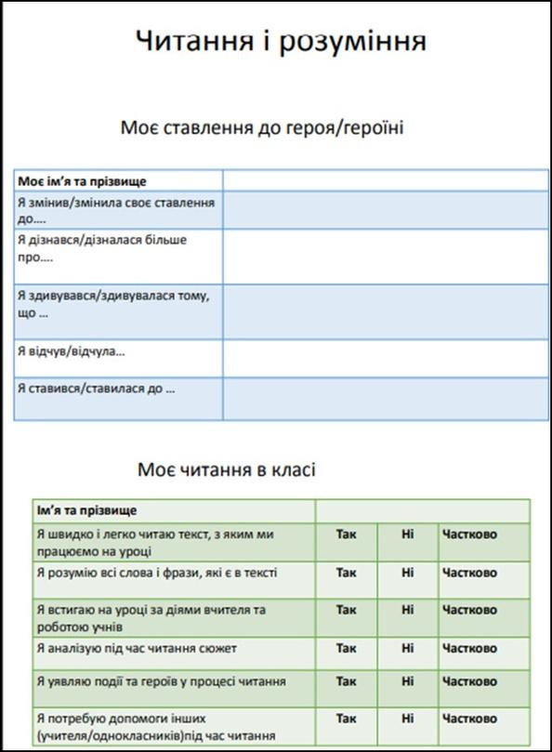
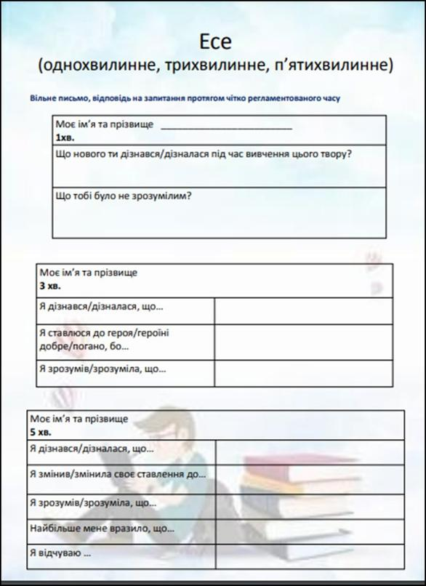
Самооцінювання і взаємооцінювання – важливі складові формувального оцінювання: https://www.5klas.com.ua/wp- content/uploads/2022/09/Kartki_dlya_formuvalnogo_otsinyuvannya.pdf авторка Наталія Рудніцька

Slide 41
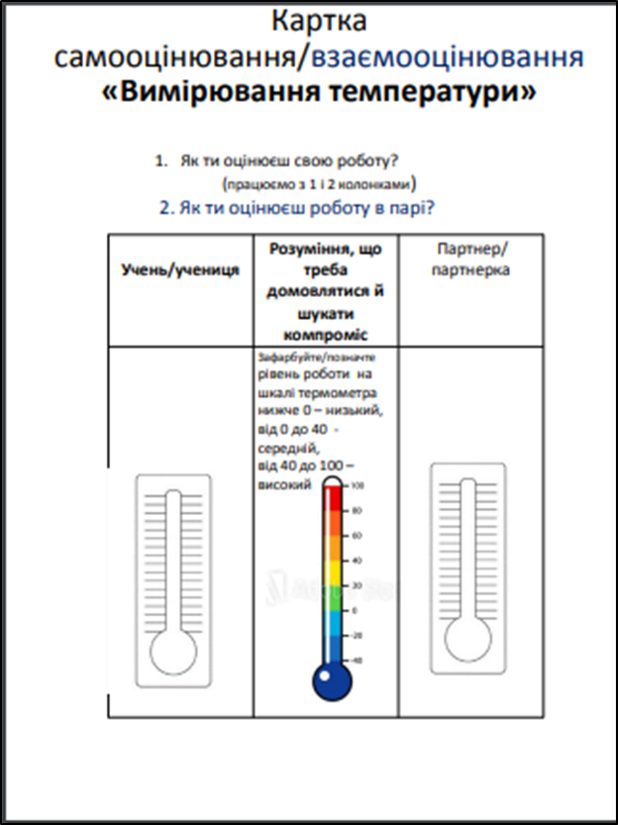
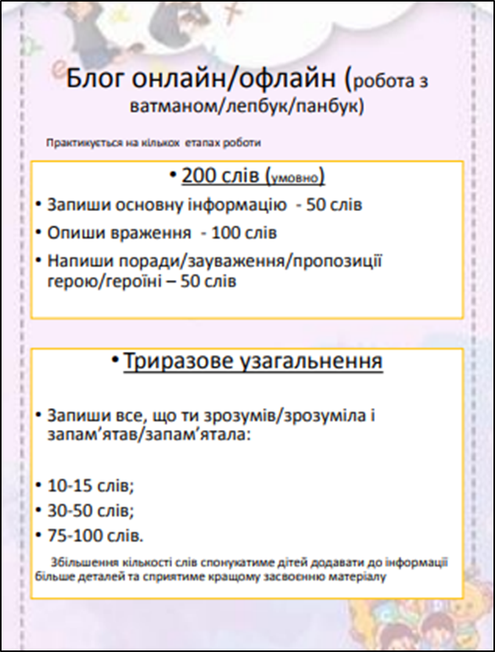
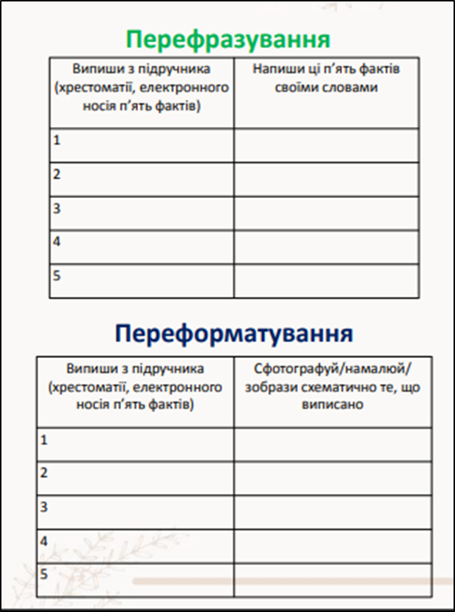
Самооцінювання і взаємооцінювання – важливі складові формувального оцінювання: https://www.5klas.com.ua/wp- content/uploads/2022/09/Kartki_dlya_formuvalnogo_otsinyuvannya.pdf авторка Наталія Рудніцька

Slide 42
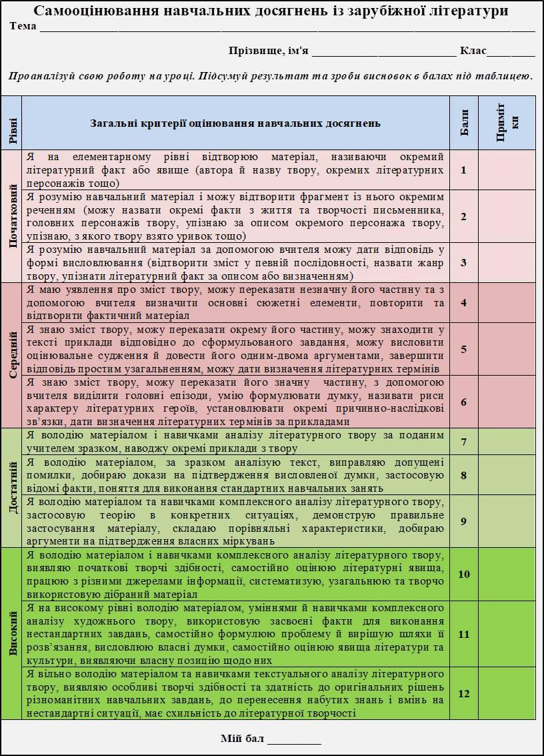
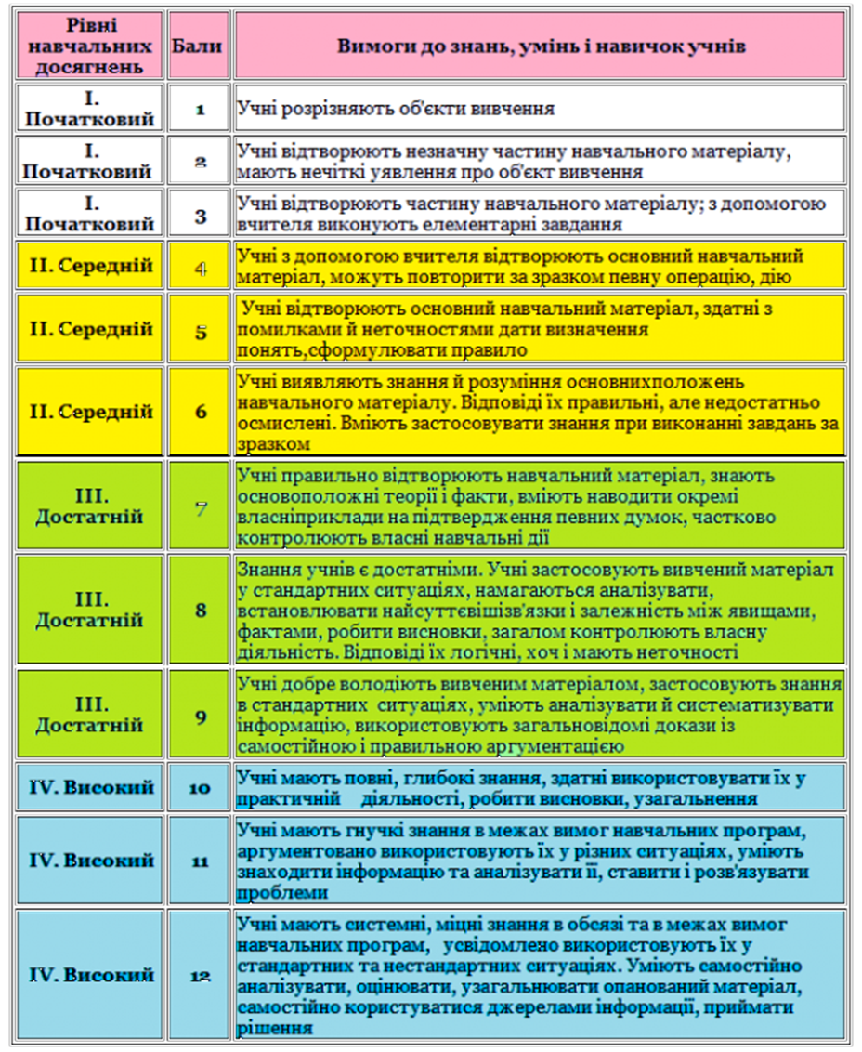
Обов'язковий елемент: Знайомство учнів з чітко сформульованими і представленими Критеріями оцінювання перед початком роботи
Вікторія Туряниця Свалява 2023

Slide 43

Вікторія Туряниця Свалява 2023

Slide 44
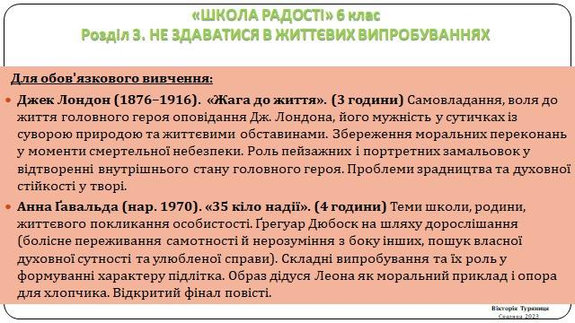
Вікторія Туряниця Свалява 2023

Slide 45
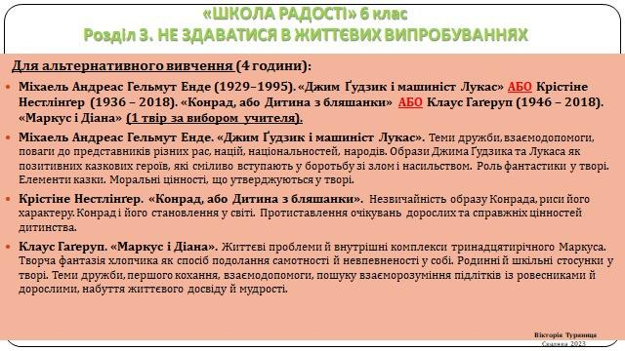
Вікторія Туряниця Свалява 2023

Slide 46
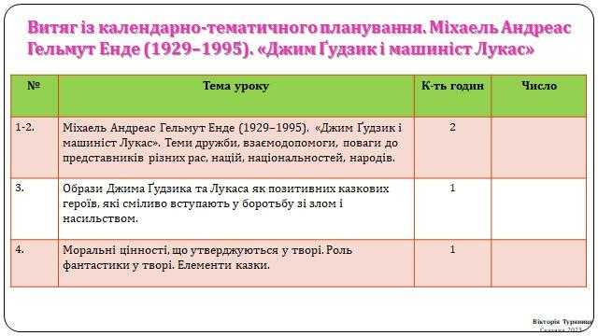
Вікторія Туряниця Свалява 2023

Slide 47
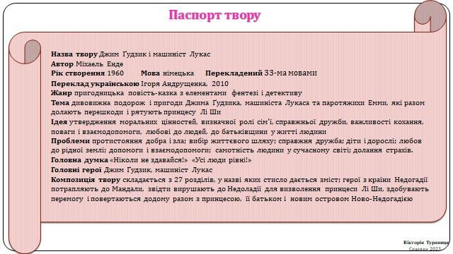
Вікторія Туряниця Свалява 2023

Slide 48
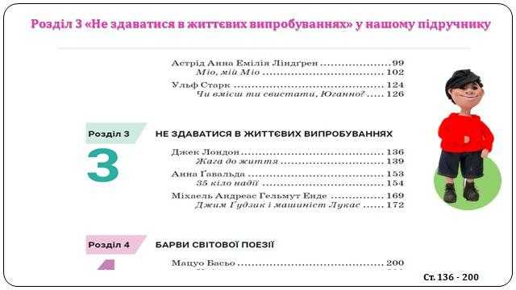
Вікторія Туряниця Свалява 2023

Slide 49
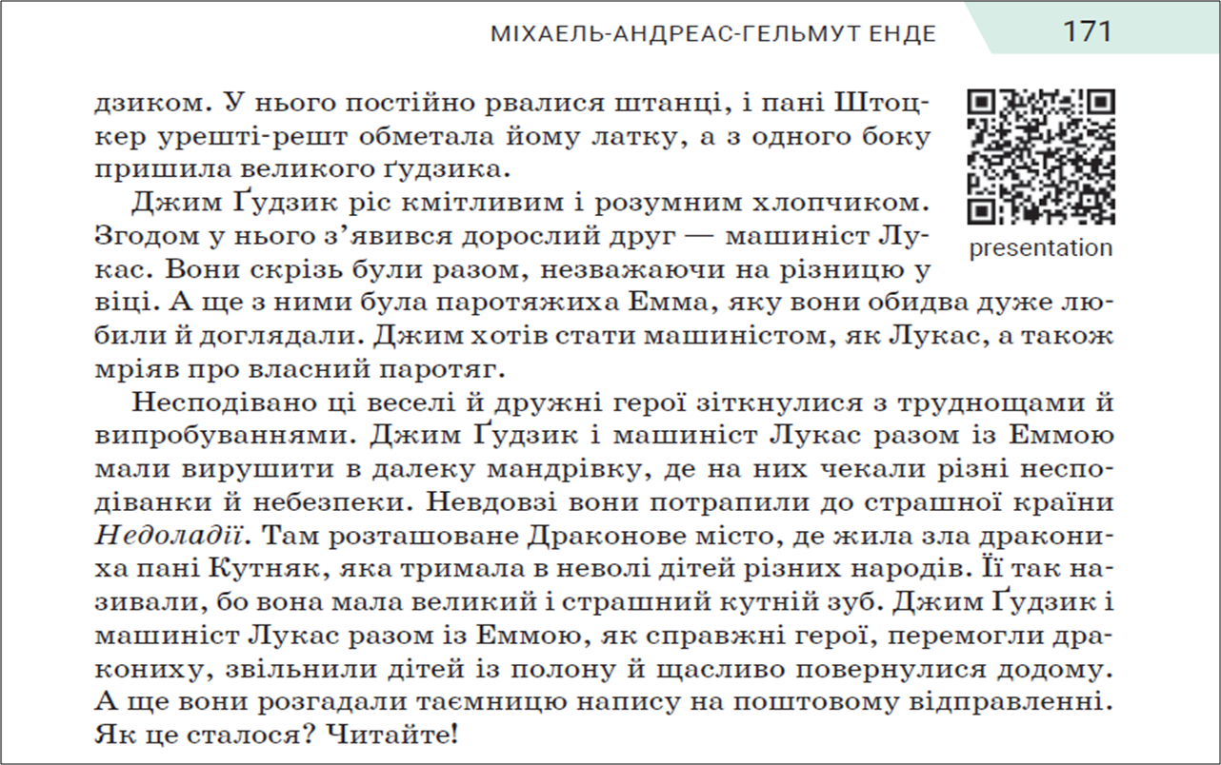
Робота зі швидкокодами (QR-кодами ): як це працює?
Вікторія Туряниця Свалява 2023

Slide 50
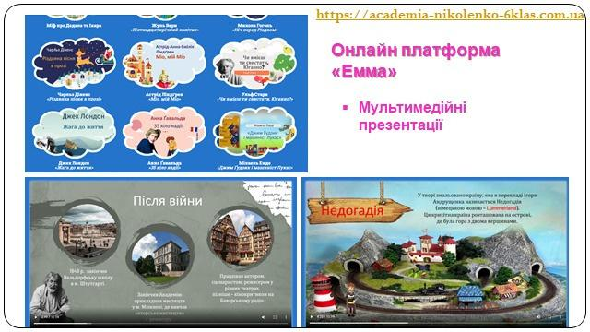
Вікторія Туряниця Свалява 2023

Slide 51
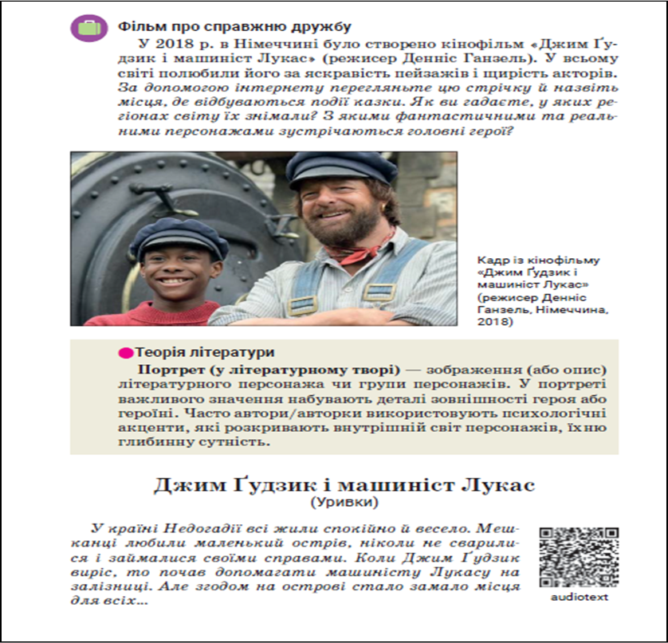

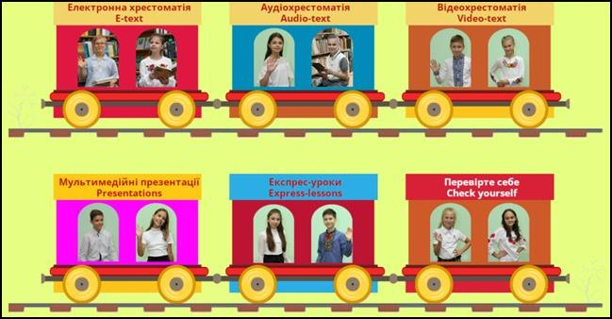

Вікторія Туряниця Свалява 2023

Slide 52
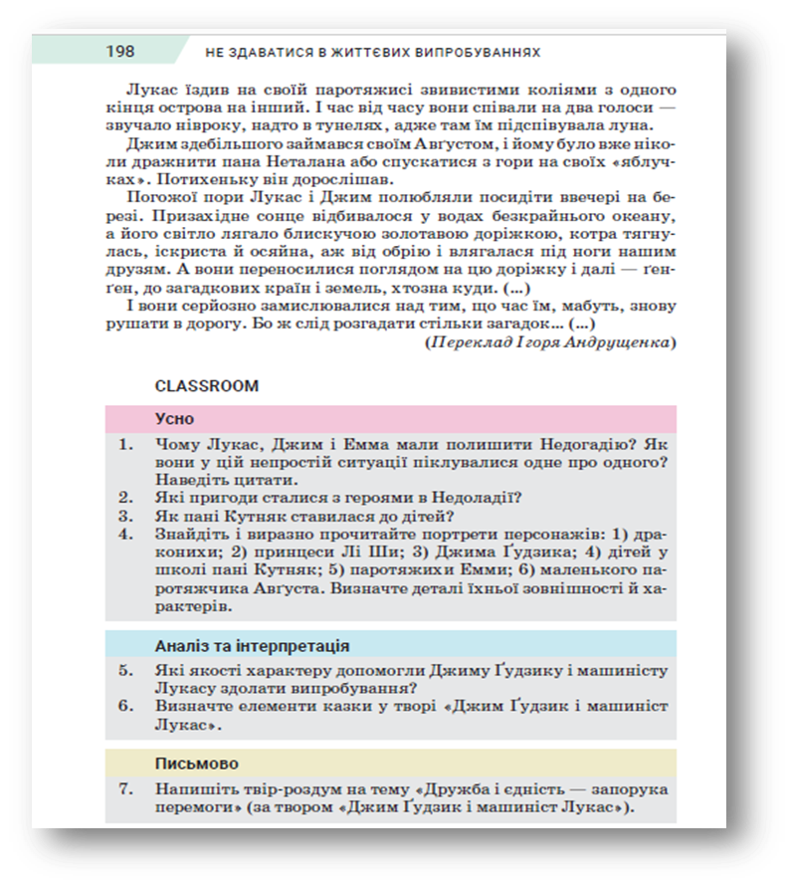

Робота зі швидкокодами (QR-кодами ): як це працює?
Вікторія Туряниця Свалява 2023

Slide 53


Онлайн
платформа
«Емма»
завдання для перевірки себе
Цифрова частина п дручника : https://academia-nikolenko- 6klas.com.ua/
Вікторія Туряниця Свалява 2023

Slide 54


Slide 55


Slide 56


Slide 57


Slide 58


Slide 59


Slide 60


Slide 61


Slide 62


Slide 63


Slide 64


Slide 65


Slide 66


Slide 67


Slide 68


Slide 69


Slide 70





Дякуємо за увагу

